Slide 1

Khởi động

Slide 2

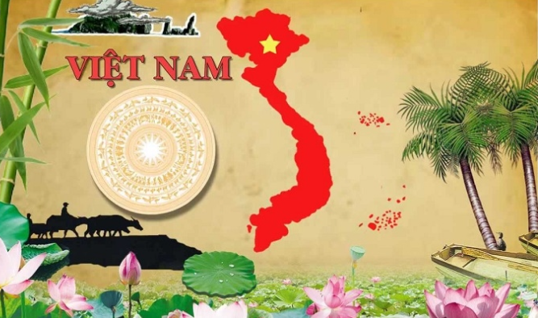
Bài 25
Đất nước chúng mình

Slide 3
Tiết 1 + 2
Đọc
Notes:
Design by: Hương Thảo – tranthao121004@gmail.com

Slide 4


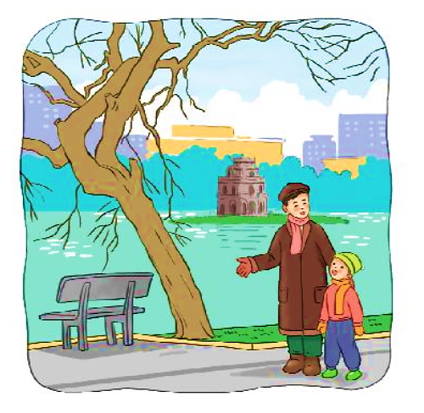
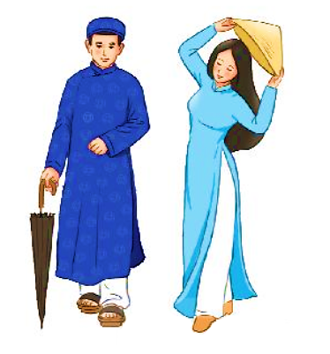
Chia đoạn
ĐẤT NƯỚC CHÚNG MÌNH
1
Việt Nam là đất nước tươi đẹp của chúng mình. Thủ đô nước mình là Hà Nội. Lá cờ Tổ quốc hình chữ nhật, nền đỏ, ở giữa có ngôi sao vàng năm cánh.
Việt Nam có những vị anh hùng có công lớn với đất nước như Hai Bà Trưng, Bà Triệu, Trần Hưng Đạo, Quang Trung, Hồ Chí Minh,... Những con người ấy đã làm rạng danh lịch sử nước nhà.
2
Đất nước mình có ba miền Bắc, Trung, Nam với khí hậu khác nhau. Miền Bắc và miền Trung một năm có bốn mùa: xuân, hạ, thu, đông. Miền Nam có hai mùa: mùa mưa và mùa khô.
3
Trang phục truyền thống của người Việt Nam là áo dài. Áo dài thường được mặc trong dịp Tết hay lễ hội.
(Trung Sơn)
4

Slide 5

Luyện đọc từ khó
Hai Bà Trưng
Quang Trung
Bà Triệu
Hồ Chí minh
Trần Hưng Đạo
rạng danh

Slide 6
Luyện đọc câu
Việt Nam có những vị anh hùng có công lớn với đất nước như Hai Bà Trưng, Bà Triệu, Trần Hưng Đạo, Quang Trung, Hồ Chí Minh,...

Slide 7
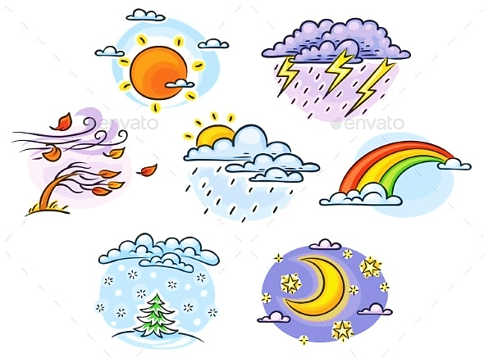
ĐỌC
Giải nghĩa từ
: các đặc điểm về nắng, mưa, nhiệt độ,... được lặp lại hàng năm của một vùng.
Khí hậu

Slide 8
Đọc theo nhóm
ĐẤT NƯỚC CHÚNG MÌNH
1
Việt Nam là đất nước tươi đẹp của chúng mình. Thủ đô nước mình là Hà Nội. Lá cờ Tổ quốc hình chữ nhật, nền đỏ, ở giữa có ngôi sao vàng năm cánh.
Việt Nam có những vị anh hùng có công lớn với đất nước như Hai Bà Trưng, Bà Triệu, Trần Hưng Đạo, Quang Trung, Hồ Chí Minh,... Những con người ấy đã làm rạng danh lịch sử nước nhà.
2
Đất nước mình có ba miền Bắc, Trung, Nam với khí hậu khác nhau. Miền Bắc và miền Trung một năm có bốn mùa: xuân, hạ, thu, đông. Miền Nam có hai mùa: mùa mưa và mùa khô.
3
Trang phục truyền thống của người Việt Nam là áo dài. Áo dài thường được mặc trong dịp Tết hay lễ hội.
(Trung Sơn)
4

Slide 9
Đọc toàn bài
ĐẤT NƯỚC CHÚNG MÌNH
Việt Nam là đất nước tươi đẹp của chúng mình. Thủ đô nước mình là Hà Nội. Lá cờ Tổ quốc hình chữ nhật, nền đỏ, ở giữa có ngôi sao vàng năm cánh.
Việt Nam có những vị anh hùng có công lớn với đất nước như Hai Bà Trưng, Bà Triệu, Trần Hưng Đạo, Quang Trung, Hồ Chí Minh,... Những con người ấy đã làm rạng danh lịch sử nước nhà.
Đất nước mình có ba miền Bắc, Trung, Nam với khí hậu khác nhau. Miền Bắc và miền Trung một năm có bốn mùa: xuân, hạ, thu, đông. Miền Nam có hai mùa: mùa mưa và mùa khô.
Trang phục truyền thống của người Việt Nam là áo dài. Áo dài thường được mặc trong dịp Tết hay lễ hội.
(Trung Sơn)

Slide 10

Trả lời câu hỏi

Slide 11
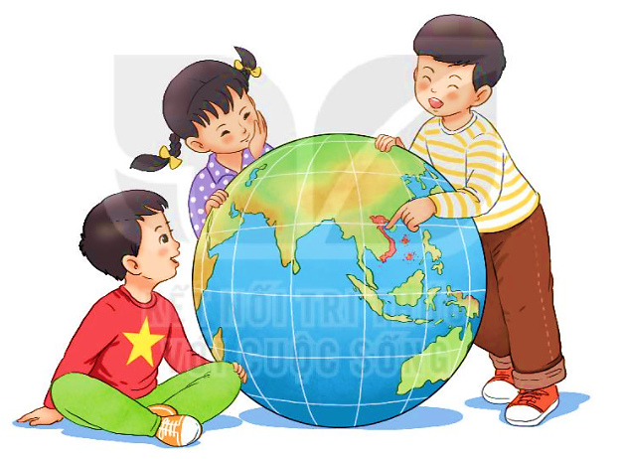
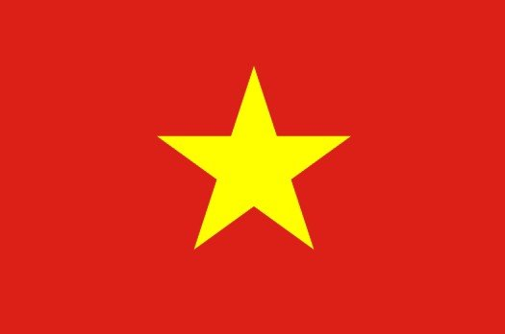
TRẢ LỜI CÂU HỎI
1. Sắp xếp các thẻ dưới đây theo trình tự các đoạn trong bài đọc.
1
2
Tên nước, thủ đô, lá cờ
Các miền, khí hậu
3
4
Trang phục truyền thống
Những người anh hùng
2. Lá cờ Tổ quốc ta được tả như thế nào?
→ Lá cờ Tổ quốc hình chữ nhật, nền đỏ, ở giữa có ngôi sao vàng năm cánh.

Slide 12
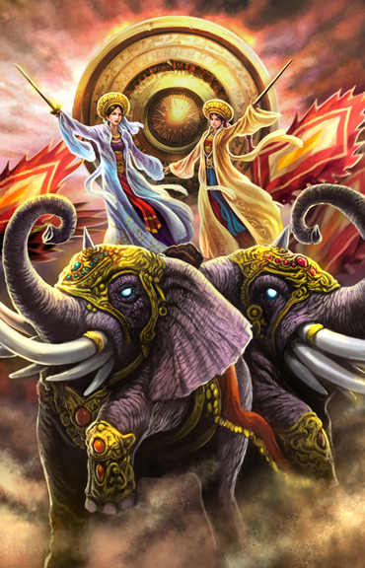
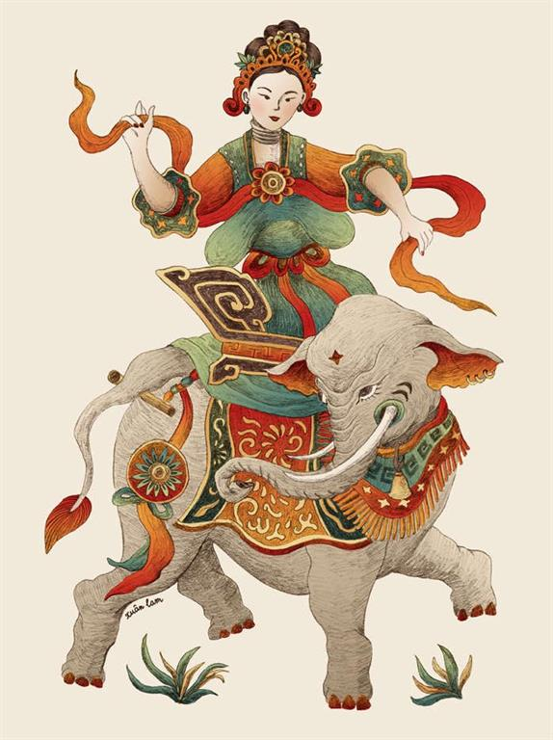
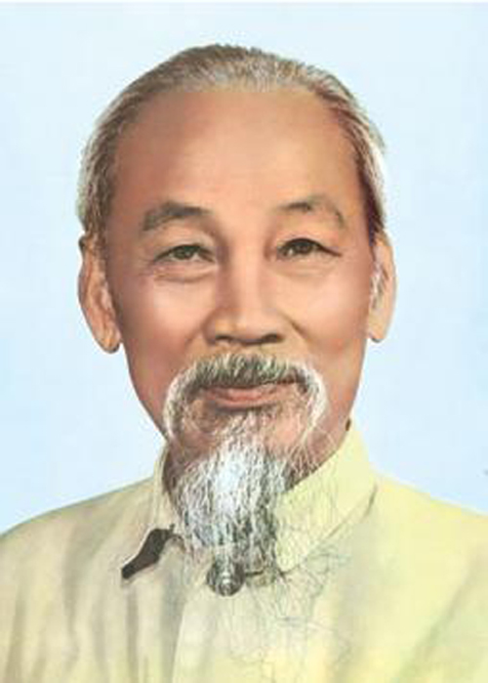
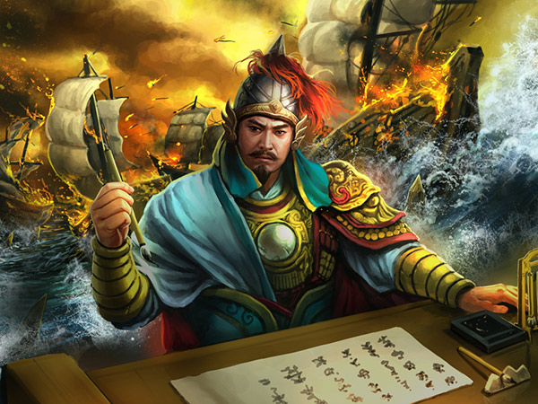
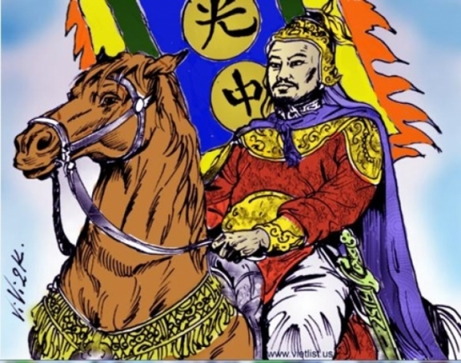
3. Bài đọc nói đến những vị anh hùng nào của dân tộc ta?
Hai Bà Trưng
Bà Triệu
Hồ Chí Minh
Trần Hưng Đạo
Quang Trung

Slide 13
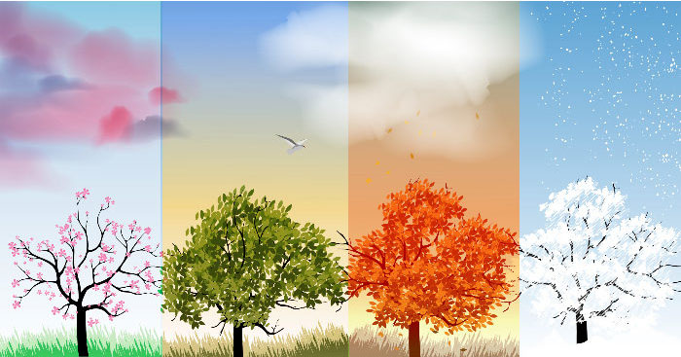
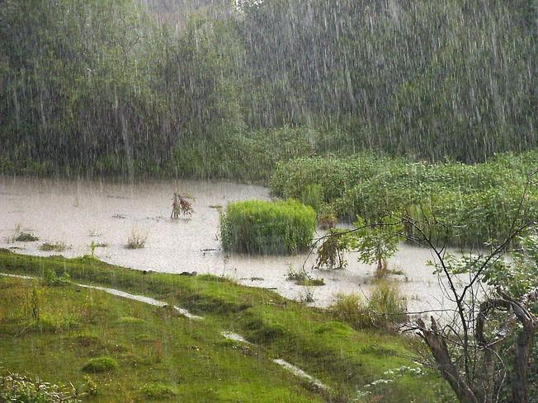
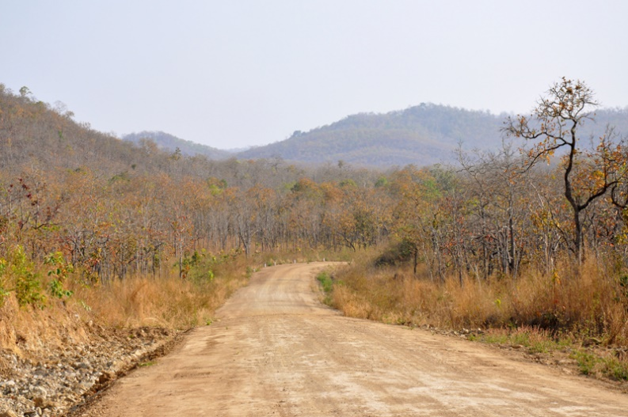
4. Kể tên các mùa trong năm của ba miền đất nước.
Miền Bắc và miền Trung
Xuân Hạ Thu Đông
Miền Nam
Mùa mưa Mùa khô

Slide 14
LUYỆN ĐỌC LẠI
ĐẤT NƯỚC CHÚNG MÌNH
Việt Nam là đất nước tươi đẹp của chúng mình. Thủ đô nước mình là Hà Nội. Lá cờ Tổ quốc hình chữ nhật, nền đỏ, ở giữa có ngôi sao vàng năm cánh.
Việt Nam có những vị anh hùng có công lớn với đất nước như Hai Bà Trưng, Bà Triệu, Trần Hưng Đạo, Quang Trung, Hồ Chí Minh,... Những con người ấy đã làm rạng danh lịch sử nước nhà.
Đất nước mình có ba miền Bắc, Trung, Nam với khí hậu khác nhau. Miền Bắc và miền Trung một năm có bốn mùa: xuân, hạ, thu, đông. Miền Nam có hai mùa: mùa mưa và mùa khô.
Trang phục truyền thống của người Việt Nam là áo dài. Áo dài thường được mặc trong dịp Tết hay lễ hội.
(Trung Sơn)

Slide 15
LUYỆN TẬP

Slide 16
LUYỆN TẬP
1. Tìm các tên riêng có trong bài đọc.
Việt Nam
Hà Nội
Hai Bà Trưng
Hồ Chí Minh
Bắc
Bà Triệu
Quang Trung
Trung
Trần Hưng Đạo
Nam
Notes:
Design by: Hương Thảo – tranthao121004@gmail.com

Slide 17
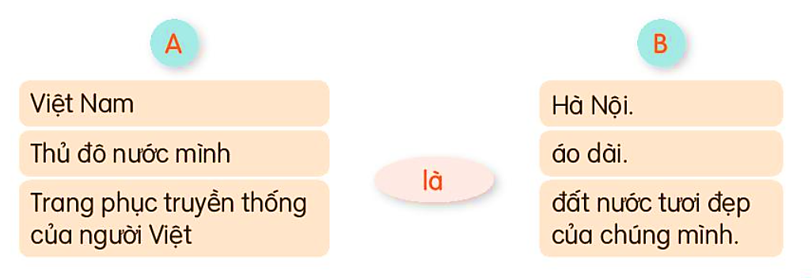
2. Dùng từ là kết hợp từ ngữ ở cột A với từ ngữ ở cột B để tạo câu giới thiệu.
→ Việt Nam là đất nước tươi đẹp của chúng mình.
→ Thủ đô nước mình là Hà Nội.
→ Trang phục truyền thống của người Việt là áo dài.
Notes:
Design by: Hương Thảo – tranthao121004@gmail.com

Slide 18






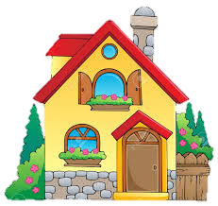







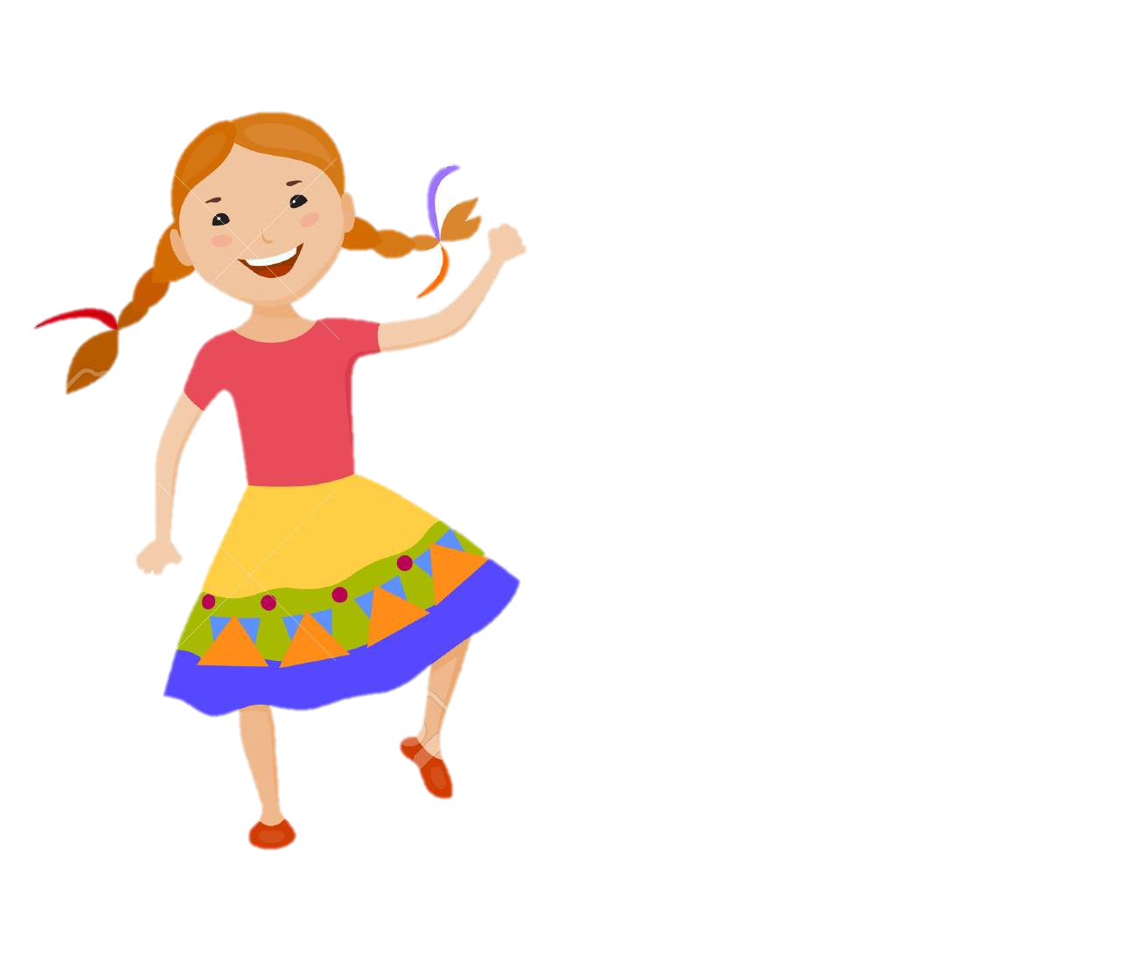
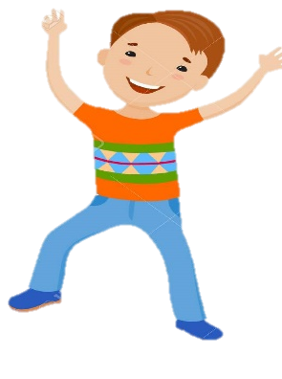


Hẹn gặp lại các bạn ở bài sau nhé!
Notes:
Design by: Hương Thảo – tranthao121004@gmail.com

